Slide 1



Slide 2
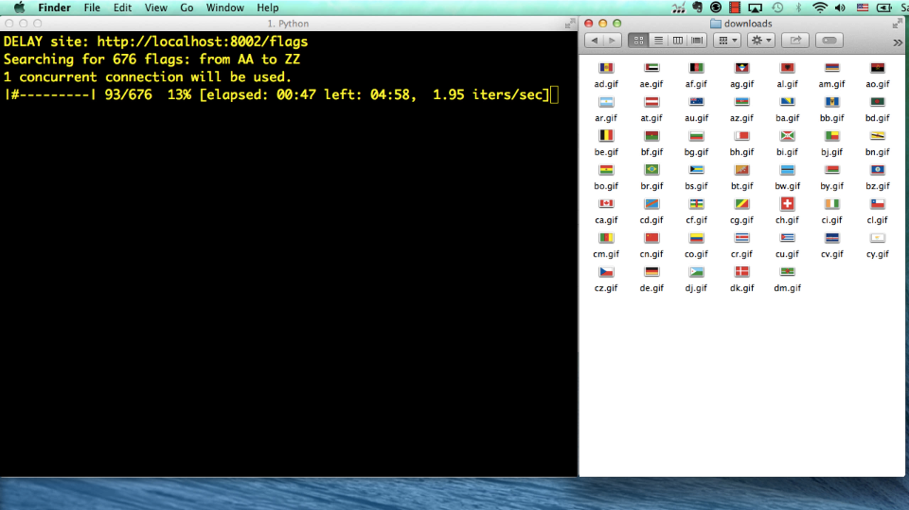
Demo: baixando imagens
Acessando 676
URLs, obtendo
194 images
Sequencial:
< 2 itens/s
Assíncrono:
150 itens/s
http://www.youtube.com/watch?v=M8Z65tAl5l4
http://www.youtube.com/watch?v=M8Z65tAl5l4
http://www.youtube.com/watch?v=M8Z65tAl5l4
http://www.youtube.com/watch?v=M8Z65tAl5l4

Slide 3
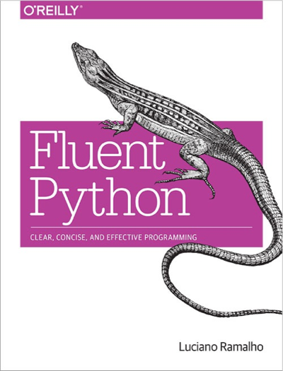
Como o demo foi feito
Quatro versões do script:
  sequencial
  threaded com concurrent.futures.ThreadPoolExecutor
  assíncrono com asyncio: usando yield from
  assíncrono com asyncio: usando await
Ambiente de testes:
  local nginx server + vaurien proxy
Instruções nos capítulos 17 e 18 do
Python Fluente

Slide 4
Pré-requisitos
revisão rápida
em seguida...
Como funciona uma função geradora
  Capítulos 14 e 16 do Python Fluente abordam isso em detalhes
Dica: entenda geradores bem antes de estudar corrotinas

Slide 5
Gerador: revisão rápida
Gerador: qualquer função que tem a palavra yield em seu corpo
Chamador: envia valores e/ou gerador produz valor
Importante: seu progresso é sincronizada (i.e. laços sincronizados)
gen = my_generator()
gen.send(…)
yield
chamador
gerador

Slide 6
Demo: scripts com “spinner”
(.env35b3) $ python spinner_thread.py
spinner object: <Thread(Thread-1, initial)>
Answer: 42
(.env35b3) $ python spinner_yield.py
spinner object: <Task pending coro=<spin() running at spinner_yield.py:6>>
Answer: 42

Slide 7
spinner_thread.py

Slide 8
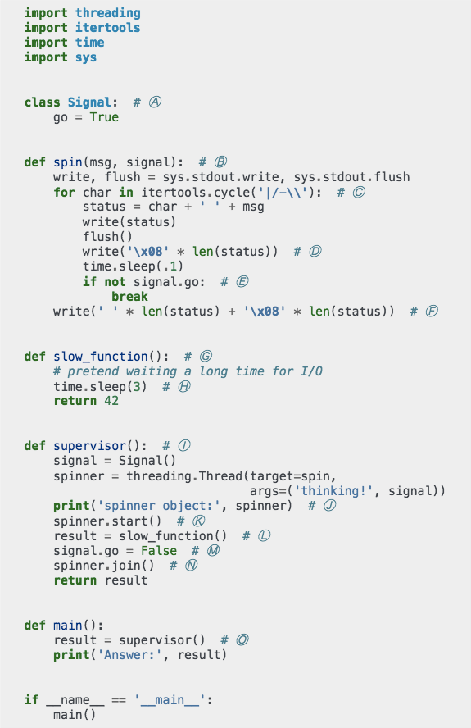
Spinner com threads: panorama
Usa o pacote threading
Thread principal inicia thread spinner
Thread principal fica bloqueada esperando a slow_function enquanto a thread spinner executa
Quando slow_function termina, thread principal sinaliza para thread spinner terminar

Slide 9
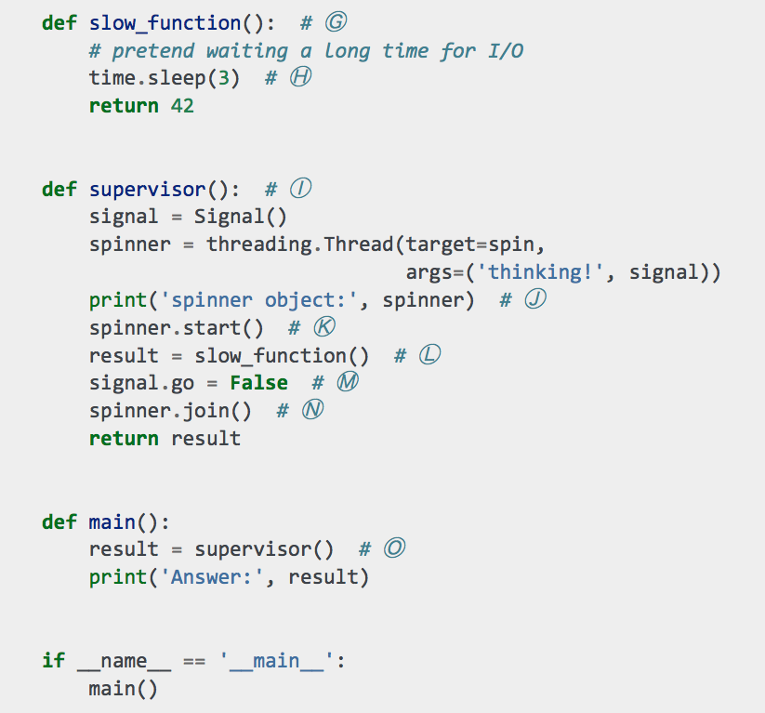
Spinner com thread: trecho final
sleep() e
funções de I/O
liberam a GIL
Ⓚ supervisor inicia thread spinner
Ⓛ Invoca slow_function, que bloqueia em Ⓗ
Ⓜ Usa objeto signal para sugerir a thread spinner que pode parar

Slide 10
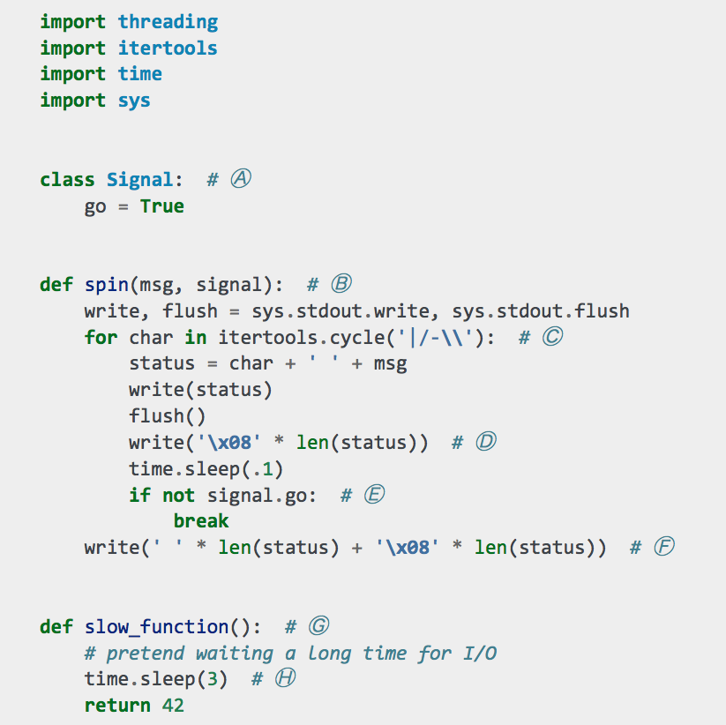
Spinner com thread: trecho inicial
Ⓑ spin recebe instância de Signal como segundo argumento
Ⓒ itertools.cycle() produz série infinita de |/-\
Ⓓ escreve backspaces ('\x08'), e dorme por 0.1s
Ⓔ encerra quando signal.go se torna False

Slide 11
Spinner com threads: notas
Escalonador do SO pode interromper uma thread a qualquer momento – por isso threads não podem ser canceladas por outras threads
Invocar sleep() ou funções de E/S praticamente garante a priorização de outra thread
Todas as funções da biblioteca padrão que fazem I/O liberam a GIL, permitindo a execução concorrente de outros bytecodes de Python

Slide 12
spinner_await.py

Slide 13
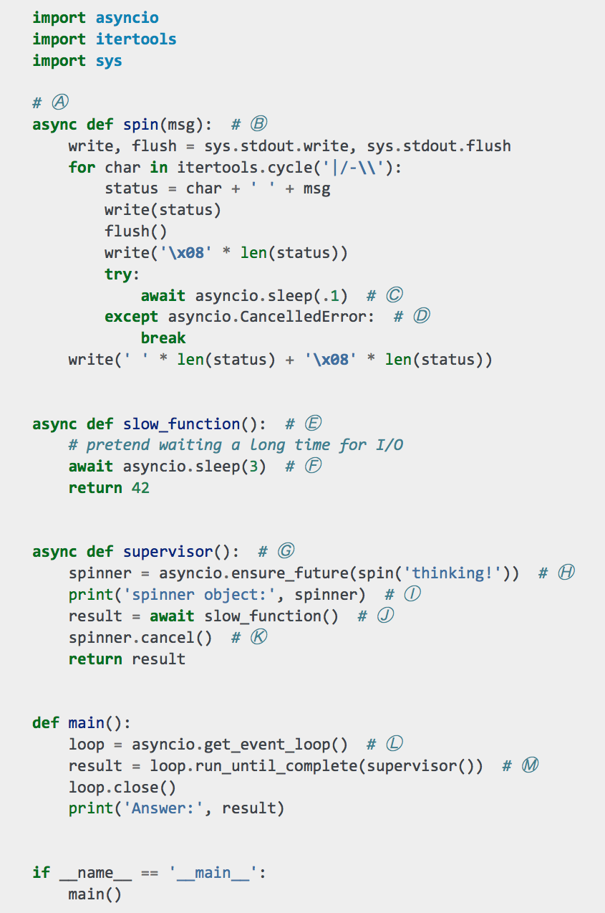
Coroutine spinner script: async/await
Usa o pacote asyncio
Thread principal (a única thread) inicia o loop de eventos para acionar as corrotinas
supervisor, spin e slow_function são corrotinas
corrotinas esperam resultados de outras corrotinas usando await

Slide 14
yield-from: conceitos
PEP-380: Syntax for Delegating to a Subgenerator
dg = delegating_generator()
yield from subgenerator()
dg.send(…)
yield
chamador
generador delegante
subgerador

Slide 15
async/await: conceitos
PEP-492: Coroutines with async and await syntax
  introduziu corrotinas nativas (≠ geradores-corrotinas)
nc = native_coro()
async def native_coro():
...
await an_awaitable()
nc.send(…)
yield
chamador
um objeto “awaitable”
(esperável)
corrotina nativa

Slide 16
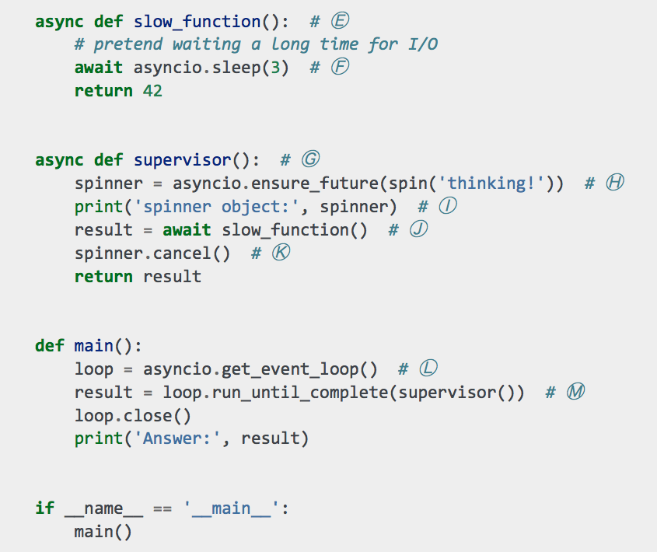
Coro... spinner: final
Ⓜ Aciona corrotina supervisor usando o loop de eventos
main() bloqueia e
aguarda resultado aqui

Slide 17
Coro... spinner: final
não bloqueante:
ensure_future
devolve Task imediatamente
Ⓗ Agenda tarefa (Task) spinner com a corrotina spin

Slide 18
Coro... spinner: final
await bloqueia
corrotina delegante
supervisor()
Ⓙ Aguarda resultado de slow_function

Slide 19
await cria um canal
Canal conecta laço de eventos com o último objeto awaitable na cadeia de delegações
await
await
send
yield
chamador é algum método de BaseEventLoop
supervisor
slow_function
asyncio.sleep

Slide 20
Coro... spinner: final
slow_function() é acionada diretamente pelo loop de eventos
Ⓙ Aguarda resultado de slow_function

Slide 21
Coro... spinner: final
slow_function()
bloqueia aqui
Ⓕ Delega para asyncio.sleep

Slide 22
Coro... spinner: final
asyncio.sleep() configura um timer com loop.call_later, e passa o controle para o event loop
Ⓕ Delega para asyncio.sleep

Slide 23
Programação assíncrona
Desenvolvedora escreve funções que conectam o loop de eventos às funções da biblioteca que realizam I/O (ou “dormem”, nesse caso)
your application code
await
await
send
yield
chamador é algum método de BaseEventLoop
supervisor
slow_function
asyncio.sleep

Slide 24
Coro... spinner: final
Ⓚ Quando slow_function retorna, cancelamos a tarefa spinner
Tasks podem ser canceladas com segurança porque só podem ser interrompidas nos pontos de suspensão (yield ou await)

Slide 25
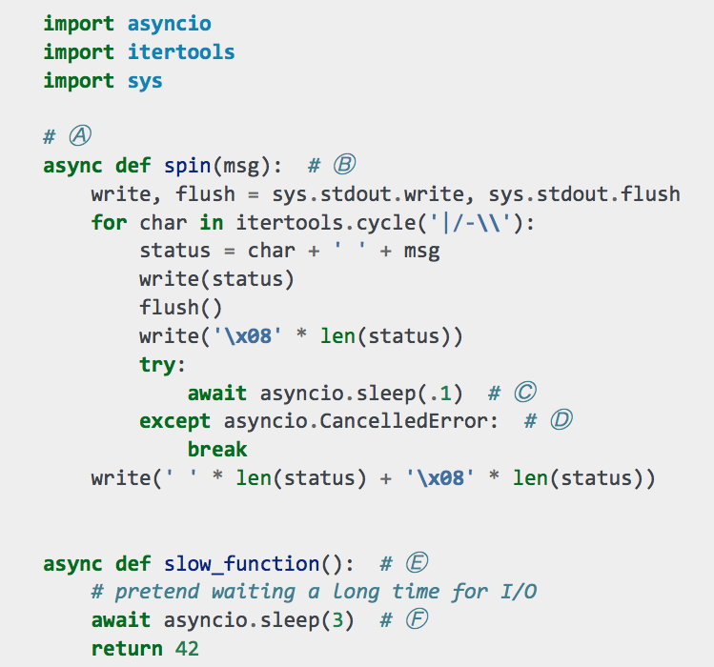
corrotina spinner: início
Ⓒ Cada iteração é suspensa por asyncio.sleep(.1)

Slide 26
corrotina spinner: início
Ⓓ Trata a exceção de cancelamento saindo do laço infinito

Slide 27
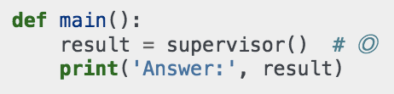
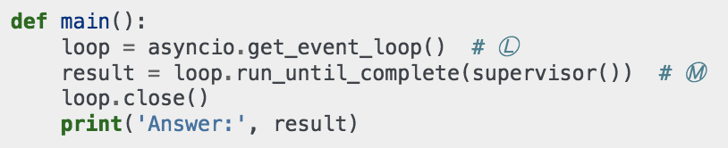
Threaded x async: main
threaded
asynchronous
main assíncrono gerencia o loop de eventos
observe como supervisor() é invocado em cada implementação

Slide 28
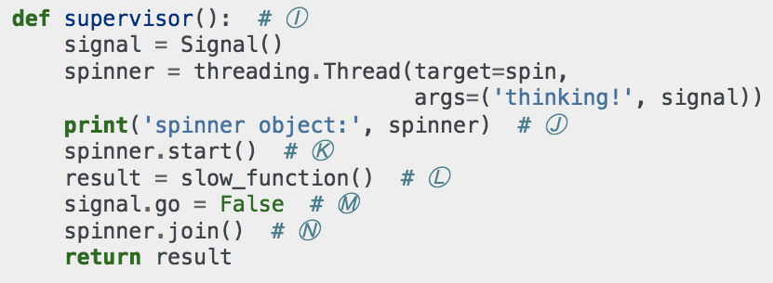
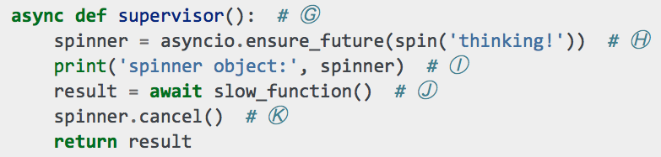
Threaded x async: supervisor
threaded
asynchronous

Slide 29
Threaded x async: comparando
(.env35b3) $ python spinner_thread.py
spinner object: <Thread(Thread-1, initial)>
Answer: 42
(.env35b3) $ python spinner_yield.py
spinner object: <Task pending coro=<spin() running at spinner_yield.py:6>>
Answer: 42
ação spinner é implementada como Thread ou como Task
Task assíncrona é semelhante a green thread
  uma thread cooperativa gerenciada pelas bibliotecas da sua aplicação (e não pelo SO)
Task embrulha uma corrotina
Corrotina consome muito menos memória que thread (kilobytes, not megabytes)

Slide 30
flags_await.py

Slide 31
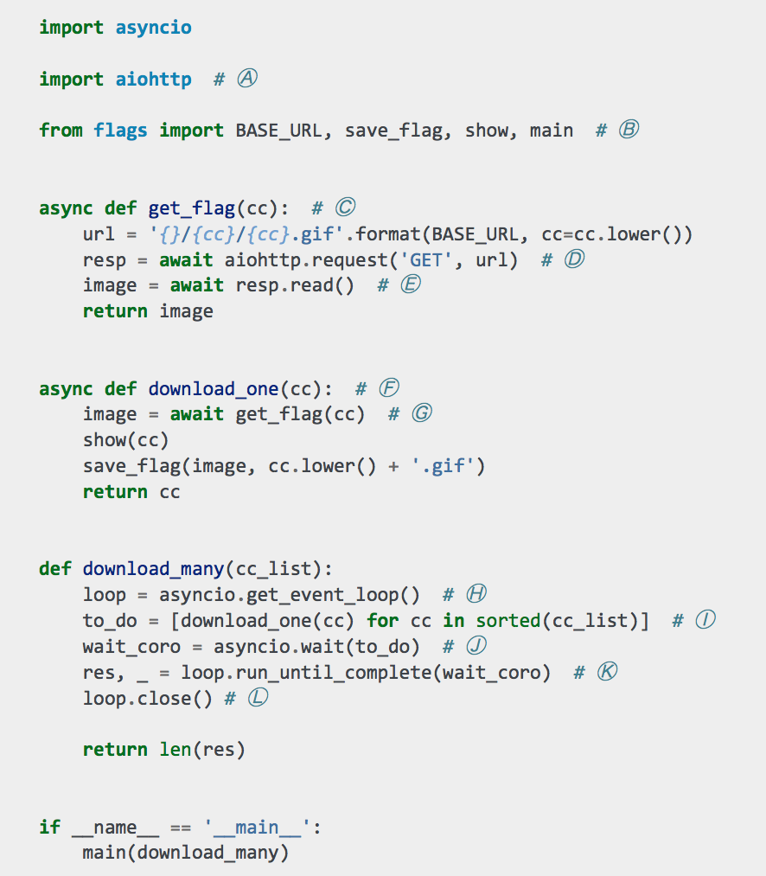
flags_await.py
Implementação simplificada do demo de download de bandeiras

Slide 32
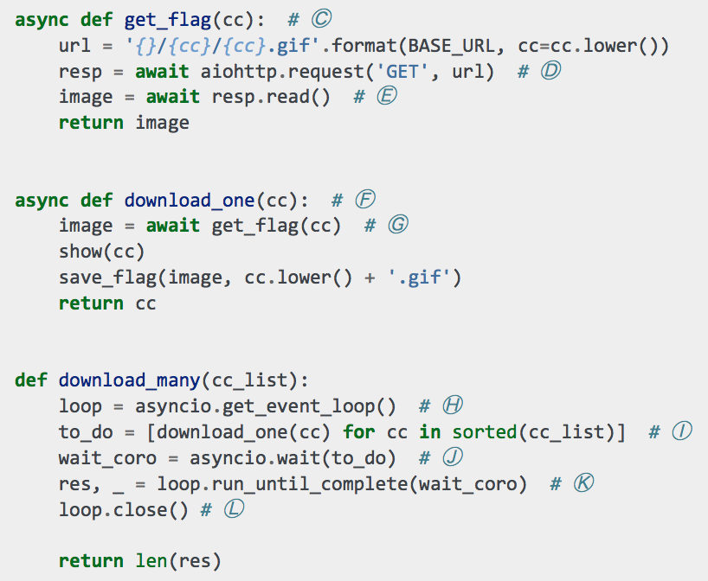
Zoom in...
Ⓘ...Ⓚ
download_many aciona muitas instâncias de download_one
Ⓖ
download_one
delega para get_flag
Ⓓ, Ⓔ
get_flag delega para aiottp.request() e response.read()

Slide 33
await em ação
Código da usuária encadeia corrotinas para fazer o laço de evento acionar corrotinas que realizam I/O de forma assíncrona
corrotinas em flags_await.py
await
await
send
yield
download_many invoca loop.run_ until_complete
download_one
get_flag
aiohttp.request

Slide 34
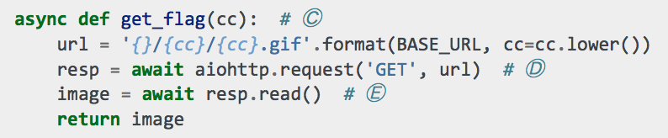
Mais zoom...

Slide 35
Mais zoom... e aperte os olhos
Dica de Guido van Rossum's para ler código assíncrono com corrotinas:
  aperte os olhos e ignore as palavras await (ou yield from)

Slide 36
Vale a pena tudo isso?
Concorrência é sempre difícil
A nova biblioteca asyncio e as novas palavras reservadas oferecem uma alternativa eficaz para as abordagens tradicionais
  gerenciar threads e locks na unha
  sobreviver ao inferno de callbacks (callback hell)

Slide 37
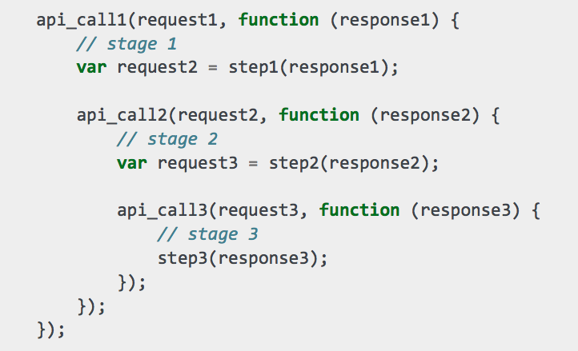
Callback hell em JavaScript
contexto do estágio 1 não disponível
contextos dos estágios 1 e 2 não disponíveis

Slide 38
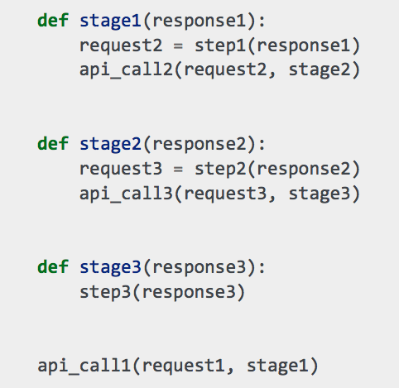
Callback hell em Python
contexto do estágio 1 não disponível
contextos dos estágios 1 e 2 não disponíveis

Slide 39
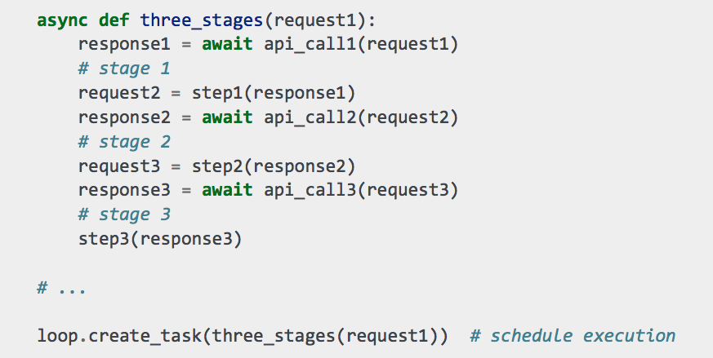
Fuga do inferno dos callbacks
contexto é preservado por todos os
estágios: tudo acontece no escopo local da corrotina

Slide 40
Fuga (apertando os olhos)
contexto é preservado por todos os
estágios: tudo acontece no escopo local da corrotina

Slide 41
Antes de complicar seu stack com uma linguagem diferente, experimente Python 3.3 ou superior
já tinha yield from!

Slide 42
Python 3.5 async/await
Novas palavras reservadas, primeiras desde o Python 3.0 (2008)
PEP-492 muito resumidamente:
  async def para definir corrotinas nativas
  await para delegar para objetos awaitable
    corrotinas nativas; geradores-corrotinas decoradas; implementaçõs do protocolo __await__
  novas instruções disponíveis somente dentro de corrotinas nativas:
    async for: métodos assíncronos __aiter__ e __anext__
    async with: métodos assíncronos __aenter__ e __aexit__
Suporte nativo e de verdade para corrotinas!

Slide 43
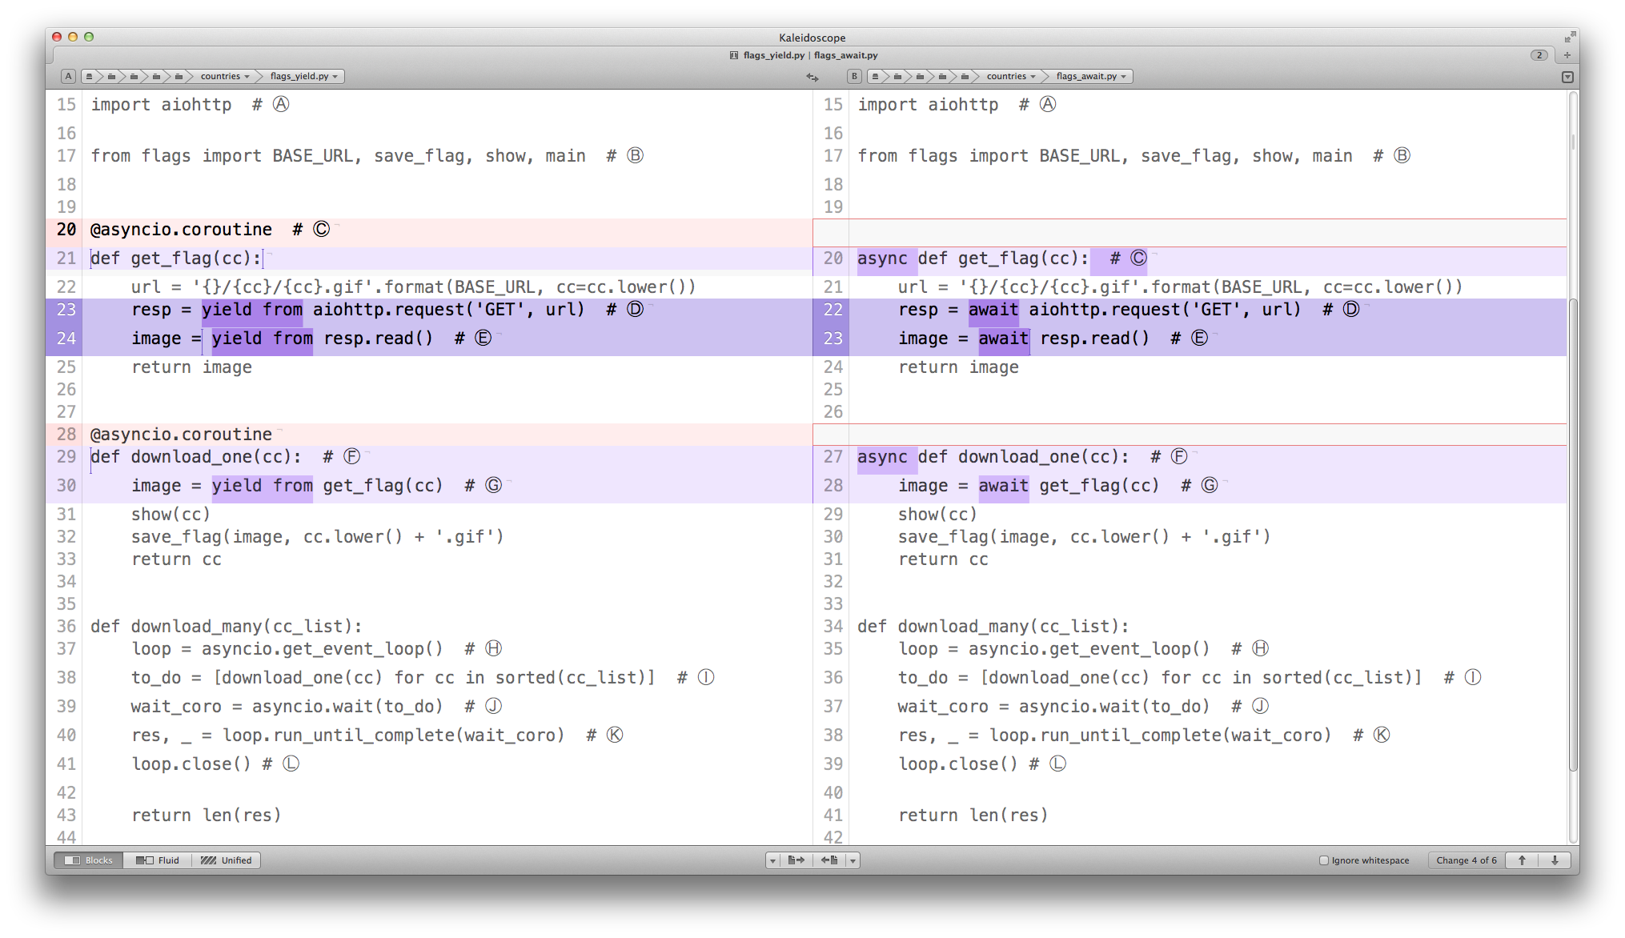
sintaxe yield-from
sintaxe async/await

Slide 44
Resumo
I/O concorrente pode ser feito sem threads ou callbacks
  sem threads ou callbacks no seu código, pelo menos
Instâncias de asyncio.Task embrulham corrotinas
  permitem cancelamento, esperar resultados e verificar o status da tarefa
corrotinas acionadas com await (ou yield from) comportam-se como threads leves cooperatovas
  pontos de suspensão explícitos facilitam o raciocínio, a corretude e a depuração
  milhares de corrotinas podem ser agendadas ao mesmo tempo, graças
  ao baixo overhead de memória (comparando com threads do OS)

Slide 45
Links & perguntas
Repositório de código do Fluent Python:
  https://github.com/fluentpython/example-code
  novo exemplo com async-await no diretório 17-futures/countries/
  novo diretório 18b-async-await/ com os exemplos de 18-asyncio/ reescritos na nova sintaxe
Slides para esta palestra (e muitas outras):
  https://speakerdeck.com/ramalho/
Contas no Twitter:
  @ramalhoorg
  @fluentpython, @pythonfluente
Q & a

